Slide 1


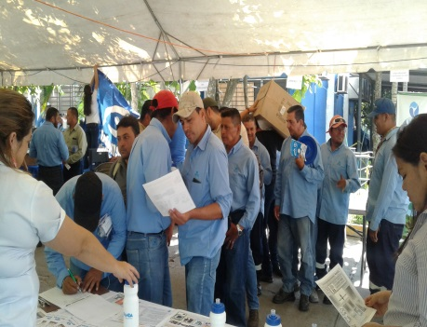
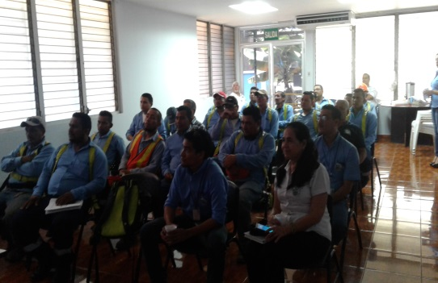

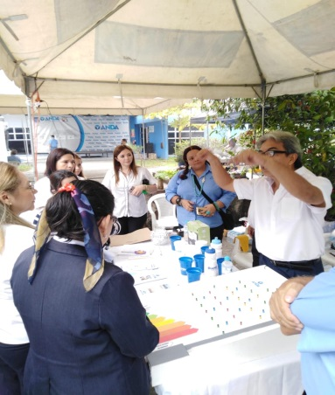



Boletín N° 47 – Día Mundial del Ahorro de Energía
Con la finalidad de que nuestra sociedad tome conciencia sobre el ahorro de energía e incentivar a un cambio de hábitos de consumo que permitan una mayor eficiencia en el uso de energía para el cuidado del medio ambiente, cada 21 de Octubre se celebra el día Mundial del Ahorro de Energía
La Tierra nos provee de las principales fuentes de energía que mueve nuestro mundo, pero a medida que intensificamos la explotación de estos recursos naturales, implica un agotamiento de esta riqueza, por eso es necesario darle un uso racional y en correspondencia con las necesidades sociales y también ambientales.
En ANDA, comprometidos con el uso eficiente de los recursos y preocupados por el deterioro del medio ambiente, es que como comité de Eficiencia Energética realizamos charlas de concientización en todos los niveles jerárquicos, regiones y áreas operativas, con el fin de que tod@s hagamos uso eficiente de los recursos sobre todo de la energía eléctrica, que es uno de nuestros pilares fundamentales.
Dentro del programa de capacitaciones tenemos:
1- Operación eficiente de plantas de bombeo.
2- Energías Renovables.
3- Eficiencia Energética.
4- Ahorro de Energía en el Hogar y la Oficina
5- Otros temas relacionados

